Slide 1
Tri des déchets issus des repas

Slide 2

Compost
Le papier carton et le papier sont compostables, et sont autorisés.
Il n’y a pas de précaution particulière concernant ce type de résidus
On retrouve deux grands types de déchets compostables issus des repas :
Les fibres,
Les restes de tables

Slide 3
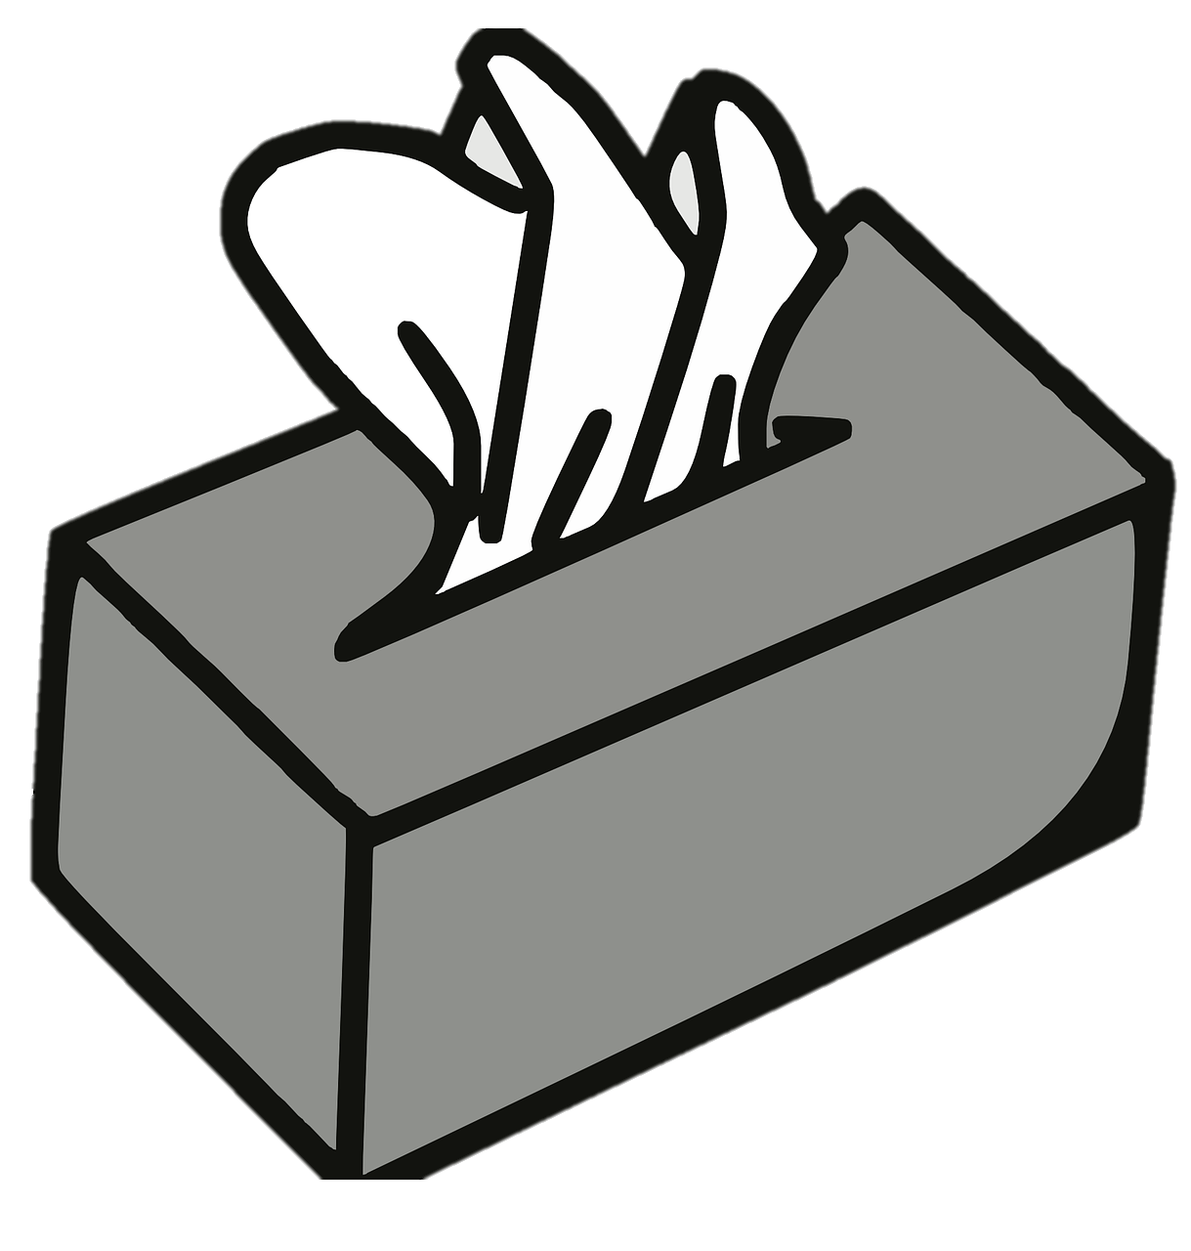
Fibre
Papiers-mouchoirs, Essuie-tout, Papier à main, papier parchemin, papiers et cartons cirés ou non, Papiers et cartons souillés non plastifiés

Slide 4




Reste de table
Fruits et légumes, pelures, épis de maïs, Coquilles d’œufs et de noix, Pains et pâtes alimentaires, Viandes, os, volailles, poissons, Fruits de mer cuits et crus, Produits laitiers, Café moulu et filtres, sachets de thé et tisane

Slide 5

Recyclage
Les contenants qui ont été utilisé doivent être rincés, sinon ils risquent de souiller les autres matières présentes. De même, il faut s’assurer que les contenants soient vides.
Les pellicules plastiques devraient de préférence être rassemblé dans un même sac (transparent) et fermé afin d’éviter toute propagation.

Slide 6
Plastiques
Souple : tous les sacs, emballages et pellicules plastique (Saran WrapMC), propres, avec ou sans logo
Dur : tout élément de plastique avec ou sans logo, Contenants, bouteilles, emballages et vaisselle en plastique propres, Contenants alimentaires en styromousse propres, Couvercles et bouchons sur le contenant

Slide 7
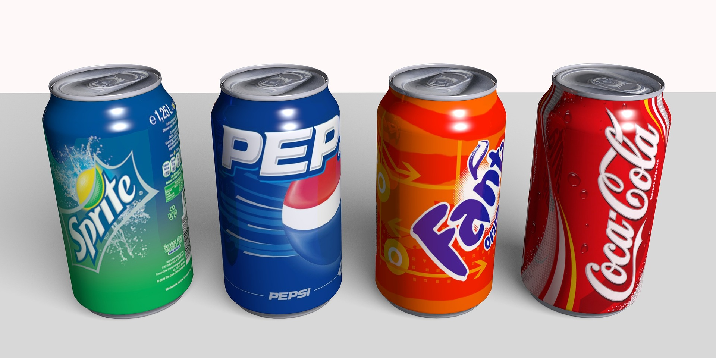
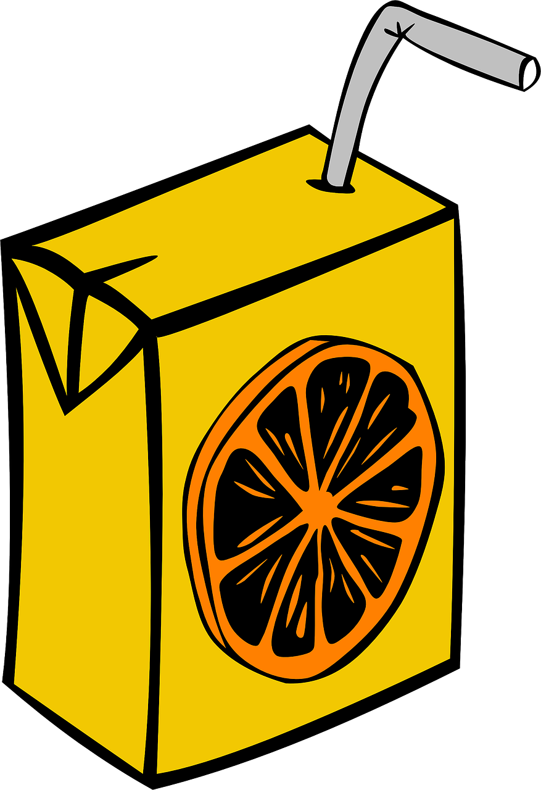
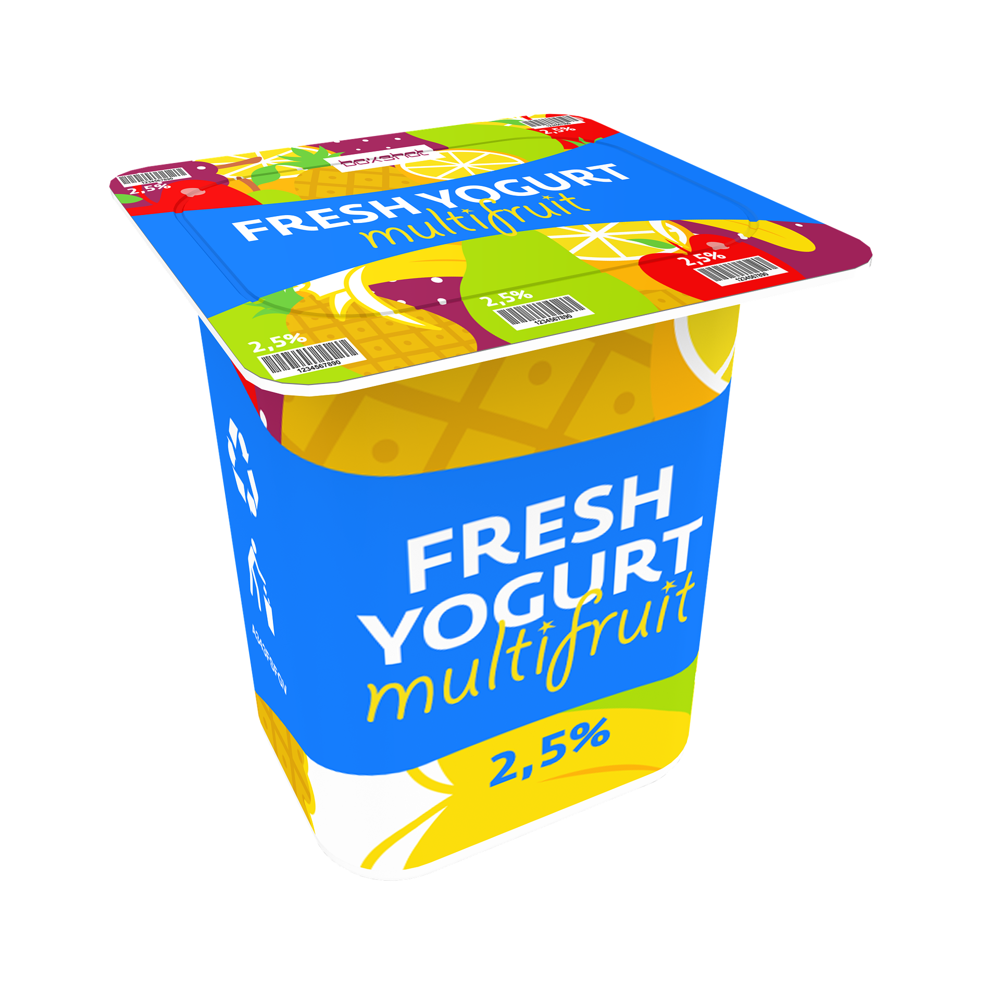
Cartons et métaux
Papiers métallisés (ex. : emballages cadeaux), Contenants de lait ou de jus (Tetra Pak), Papiers et cartons avec plastique (ex. : enveloppes à fenêtre)
Boîtes de conserve et canettes, Assiettes, papier d’aluminium

Slide 8

Déchets

Slide 9
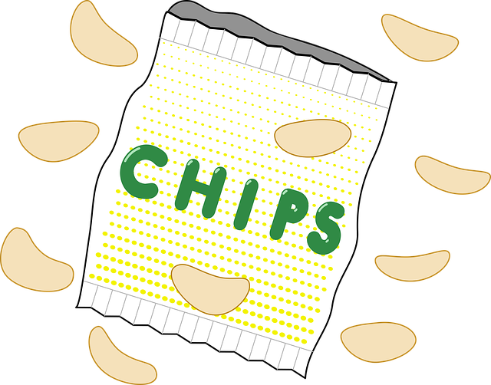
Emballage multi matières, Plastiques souillés
Produits faits de multiples plastiques ; Plastiques souillés,
Plastiques métallisés (ex. : sacs de croustilles)

